Slide 1
Лекция 6

Slide 2
Тестирование. Пакет JUnit
Сегодня все большую популярность приобретает test-driven development(TDD), техника разработки ПО, при которой сначала пишется тест на определенный функционал, а затем пишется реализация этого функционала.
В результате код не только написан и протестирован, но тесты как бы неявно задают требования к функционалу, а также показывают пример использования этого функционала.

Slide 3
Метод assertTrue проверяет, является ли результат выражения верным.
Некоторые другие методы, которые могут пригодиться - assertEquals, assertFalse, assertNull, assertNotNull, assertSame.
Для того, чтобы объединить тесты, можно воспользоваться классом TestSuite с его методом addTest.
Наконец, для запуска всех тестов нужно воспользоваться TestRunner.
Можно использовать текстовый junit.textui.TestRunner
(есть также графические версии - junit.swingui.TestRunner, junit.awtui.TestRunner).
В итоге метод main имеет вид:

Slide 4
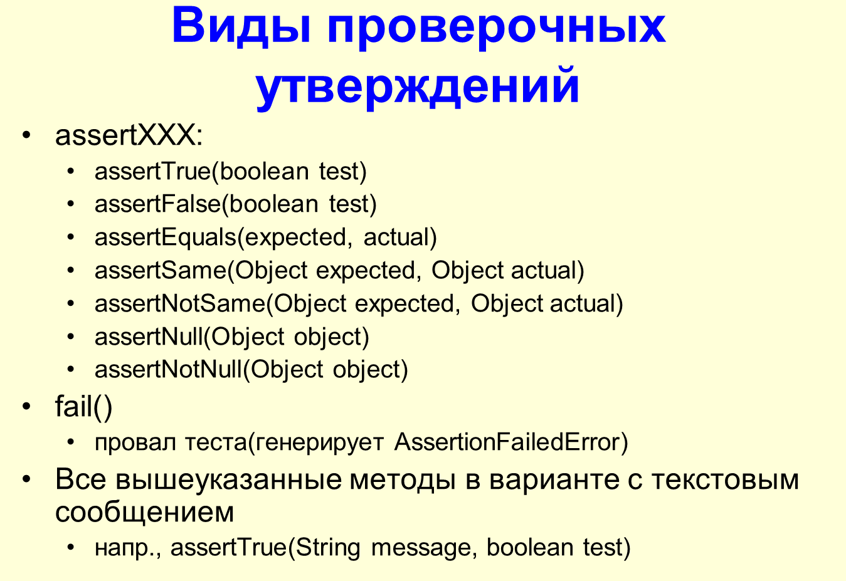

Slide 5
Основные аннотации
Аннотация @Before обозначает методы, которые будут вызваны до исполнения теста, методы должны быть public void.
Здесь обычно размещаются предустановки для
теста.
Аннотация @BeforeClass обозначает методы, которые будут вызваны до создания экземпляра тест-класса, методы должны быть public static void.
Имеет смысл размещать предустановки для теста в случае, когда класс содержит несколько тестов использующих различные предустановки, либо когда несколько тестов используют одни и те же данные.

Slide 6
Аннотация @After обозначает методы, которые будут вызваны после выполнения теста, методы должны быть public void. Здесь размещаются операции освобождения ресурсов после теста.
Аннотация @AfterClass связана по смыслу с @BeforeClass, но выполняет методы после теста, как и в случае с @BeforeClass, методы должны быть public static void.

Slide 7
Аннотация @Test обозначает тестовые методы. Как и ранее, эти методы должны быть public void. Здесь размещаются сами проверки.
Кроме того, у данной аннотации есть два
параметра, expected — задает ожидаемое
исключение и timeout — задает время, по
истечению которого тест считается
провалившимся.
Пример:
@Test(expected = NullPointerException.class)
public void testToHexStringWrong() { StringUtils.toHexString(null);
}
@Test(timeout = 1000)
public void infinity() { while (true); }

Slide 8
Если какой-либо тест по какой-либо серьезной причине нужно отключить(например, этот тест постоянно валится, но его исправление отложено до светлого будущего) его можно зааннотировать @Ignore.
Пример:
@Ignore
@Test(timeout = 1000)
public void infinity() { while (true); }

Slide 9
Рассмотрим пример:
public class StringUtilsJUnit4Test extends Assert {
private final Map<String, byte[]> toHexStringData
= new HashMap<String, byte[]>()
@Before
public static void setUpToHexStringData() {
toHexStringData.put("", new byte[0]);
toHexStringData.put("01020d112d7f",
new byte[] { 1, 2, 13, 17, 45, 127 });
toHexStringData.put("00fff21180",
new byte[] { 0, -1, -14, 17, -128 });
//... }

Slide 10
@After
public static void tearDownToHexStringData() {
toHexStringData.clear();
}
@Test
public void testToHexString() {
for (Map.Entry<String, byte[]> entry :
toHexStringData.entrySet()){
final byte[] testData = entry.getValue();
final String expected = entry.getKey();
final String actual = StringUtils.toHexString(testData);
assertEquals(expected, actual);
}
}
}

Slide 11
Parameterized — позволяет писать параметризированные тесты.
Для этого в тест-классе объявляется статический метод возвращающий список данных, которые затем будут использованы в качестве аргументов конструктора класса.

Slide 12
@Test
public void testIsEmpty() {
final boolean actual =
StringUtils.isEmpty(testData);
assertEquals(expected, actual);
}
@Parameterized.Parameters
public static List<Object[]> isEmptyData() {
return Arrays.asList(new Object[][] { { null, true },
{ "", true }, { " ", false }, { "some string", false }, });
}
}

Slide 13
Журналирование Log4j
При небольшом приложении вполне хватет возможностей System.out.println(), но по мере увеличения и усложнения приложения его возможностей уже нехватает.
В частности нельзя (или затруднительно) сделать с помощью System.out.println():
1) управление логгированием: отключить логгирование одних сообщений, и включить логгирование других

Slide 14
2) запись логов в файл, БД и т.п.
3) вывод дополнительной информации о сообщении: время события, место события, контекст
4) форматирование вывода
Для решения этих проблем были созданы системы логгирования.
Две наиболее популярные это Log4j от Apache и Java Logging API входящее в состав JDK 1.4 и старше.
Рассмотрим пример использования Log4j:

Slide 15
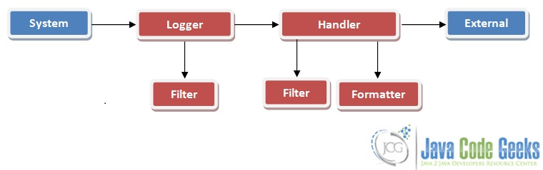

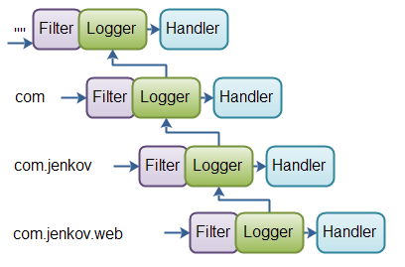

Slide 16
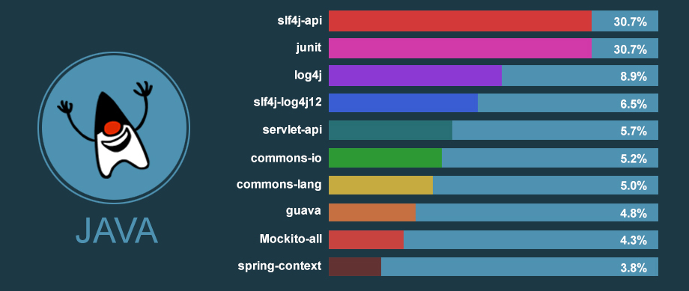

Slide 17
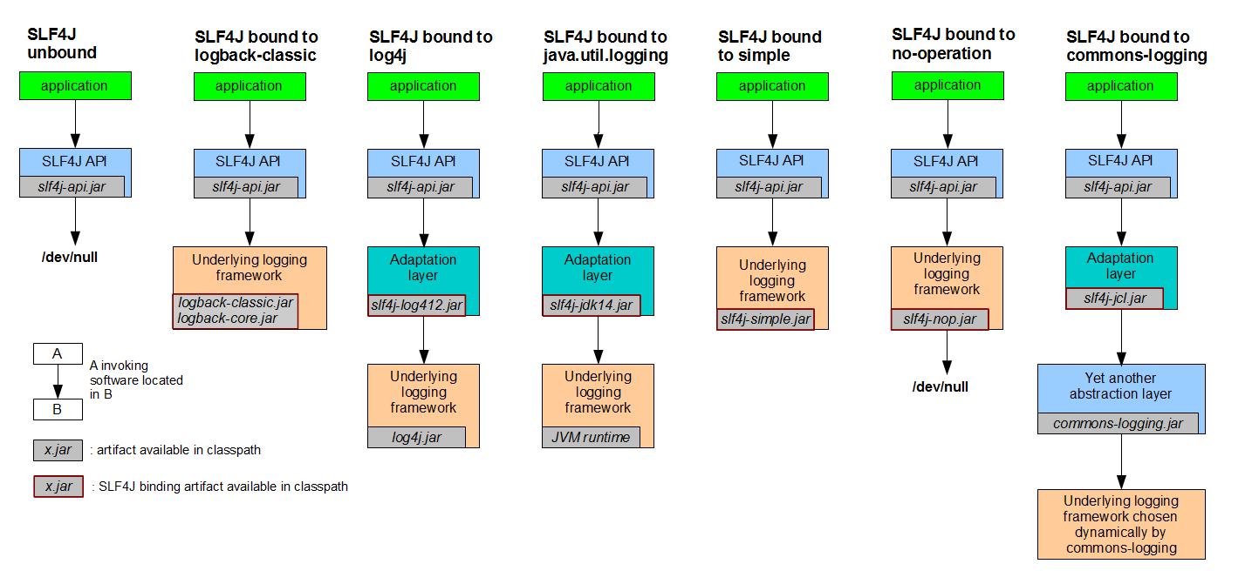

Slide 18
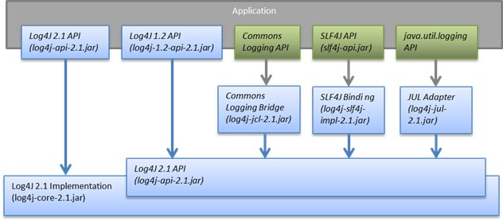

Slide 19
import org.apache.log4j.Logger;
import org.apache.log4j.BasicConfigurator;
public class Test {
private static Logger logger =
Logger.getLogger(Test.class);
public static void main(String[] args) throws Exception{
BasicConfigurator.configure();
logger.info("Hello world!");
logger.error("Error!", new Exception("An exception"));
}
}

Slide 20
Для запуска данного приложения нужен пакет log4j-1.2.16.jar.
На экране получим:
0 [main] INFO ru.vingrad.log.Test - Hello world!
0 [main] ERROR ru.vingrad.log.Test - Error!
java.lang.Exception: An exception
at Test.main(Test.java:12)
Базовым классом через которое и будет идти все логгирование является org.apache.log4j.Logger.
Для получения логгера используется статический метод getLogger() куда в качестве параметра надо передать имя этого логгера.

Slide 21
Каждый логгер имеет уникальное имя, и вызов getLogger() с одним и тем же именем вернет один и тот же логгер.
Логгер синхронизирован и его можно свободно использовать в многопоточной среде.
Существует корневой логгер, являющийся родительским для всех остальных, получить его можно: Logger.getRootLogger().
Важным фактом является то, что если логгер не сконфигурирован индивидуально, то он будет использовать настройки своего родительского логгера.

Slide 22
Т.е. можно сконфигурировать только корневой логгер, а все логгеры будут использовать его настройки.
Логгер может писать сообщения разных уровней (org.apache.log4j.Level).
Уровни упорядочены по старшинству (в порядке убывания): FATAL, ERROR, WARN, INFO, DEBUG, TRACE.
Уровни FATAL, ERROR, WARN предназначены для сообщений об ошибках, разной степени серьезности, INFO информационные сообщения, DEBUG - отладочные, TRACE - очень подробная отладочная информация.

Slide 23
Когда конфигурируется система логгирования то указывается сообщения какого уровня надо писать в лог.
В лог будут писаться сообщения этого уровня и выше, т.е если система настроена на уровень INFO то будут писаться сообщения с уровнями FATAL, ERROR, WARN, INFO. Плюс еще есть спец уровни ALL и OFF, которые предназначены для включения/выключения записи всех сообщений.

Slide 24
Следующая составляющая системы логгирования это - аппендер (org.apache.log4j.Appender).
Аппендер - это класс который занимается непосредственно записью сообщений.
org.apache.log4j.Appender это интерфейс, но у него есть реализации для записи сообщений в консоль, файл, БД, e-mail и т.д.
Так же у аппендера можно установить фильтры (org.apache.log4j.spi.Filter) для фильтрации сообщений.
И форматер сообщений (org.apache.log4j.Layout) для форматирования выводимых сообщений.

Slide 25
Рассмотрим процесс записи логов:
Вызываем logger.info("Hello world!")
2. Происходит проверка уровня логгирования для данного логгера, если данному логгеру не был явно задан уровень, то тогда проверка осуществляется для его родителей. Если уровень логгера выше уровня сообщения, то оно отбрасывается и запись его не происходит.
В нашем случае корневой аппендер сконфигурирован на уровень DEBUG а у сообщения уровень INFO, т.е. уровень логгера ниже уровня сообщения и оно проходит проверку.

Slide 26
3. Далее сообщение передается аппендерам установленным для данного логгера (если есть).
4. Если свойство additivity установлено в true (по умолчанию оно установлено), то сообщение так же передается родительским логгерам.
5. Аппендер получив сообщение проверяет его установленными фильтрами (если есть). Если сообщение прошло фильтры оно форматируется и записывается в лог.

Slide 27
Рассмотрим конфигурацию логгеров.
Для конфигурирования Log4j используются файлы конфигурации log4j.xml и log4j.properties.
Далее рассмотрим конфигуратор log4j.xml
Cоздаем в папке с исходниками файл log4j.xml:
<?xml version='1.0' encoding='ISO-8859-1' ?>
<!DOCTYPE log4j:configuration
SYSTEM "log4j.dtd">
<log4j:configuration></log4j:configuration>
(файл log4j.dtd можно найти внутри log4j.jar)

Slide 28
Добавим аппендеры. Консоль:
<appender name="CONSOLE-DEBUG"
class="org.apache.log4j.ConsoleAppender">
<param name="target" value="System.out"/>
<layout class="org.apache.log4j.PatternLayout">
<param name="ConversionPattern"
value="%d{ISO8601} [%5p] %m at %l%n"/>
</layout>
<filter
class="org.apache.log4j.varia.LevelRangeFilter">
<param name="LevelMin" value="ALL"/>
<param name="LevelMax" value="INFO"/>
</filter>
</appender>

Slide 29
CONSOLE-DEBUG имя аппендера, по этому имени он будет упоминаться в этом конфиге.
org.apache.log4j.ConsoleAppender - имя класса аппендера.
<param name="target" value="System.out"/> - устанавливает параметр аппендера который определяет куда писать лог
<layout - форматер.
<filter - фильтр сообщений, в данные аппендер будут писаться все сообщения уровней INFO, DEBUG и TRACE

Slide 30
Аналогично конфигурируется аппендер для ошибок
<appender name="CONSOLE-WARN"
class="org.apache.log4j.ConsoleAppender">
<param name="target" value="System.err"/>
<layout class="org.apache.log4j.PatternLayout">
<param name="ConversionPattern"
value="%d{ISO8601} [%5p] %m at %l%n"/>
</layout>
<filter
class="org.apache.log4j.varia.LevelRangeFilter">
<param name="LevelMin" value="WARN"/>
</filter>
</appender>
разница в том, ошибки будут писаться в System.err.

Slide 31
Конфигурируем запись в файл
<appender name="LOG-FILE-APPENDER"
class="org.apache.log4j.FileAppender">
<param name="file" value="app.log"/>
<layout
class="org.apache.log4j.PatternLayout">
<param name="ConversionPattern"
value="%d{ISO8601} [%5p] %c %m at %l%n"/>
</layout>
</appender>
параметр file задает имя файла.

Slide 32
Теперь сконфигурируем логгеры.
Предположим что используется Hibernate и необходимо видеть только сообщения об ошибках и писать их только в консоль но не файл.
<category
name="org.hibernate" additivity="false">
<priority value="WARN"/>
<appender-ref ref="CONSOLE-WARN"/>
<appender-ref ref="CONSOLE-DEBUG"/>
</category>

Slide 33
Но в то же самое время, необходимы отладочные сообщения в org.hibernate.SQL (где пишутся выполняемые Hibernate SQL запросы).
<category name="org.hibernate.SQL">
<priority value="DEBUG"/>
</category>

Slide 34
Для всех остальных категорий включаем уровень DEBUG и запись в консоль и файл
<root>
<priority value="DEBIG"/>
<appender-ref ref="CONSOLE-WARN"/>
<appender-ref ref="CONSOLE-DEBUG"/>
<appender-ref ref="LOG-FILE-APPENDER"/>
</root>

Slide 35
Протестировать данный xml файл можно следующим кодом:
import org.apache.log4j.Logger;
import org.apache.log4j.BasicConfigurator;
public class Test {
private static Logger logger = Logger.getLogger(Test.class);
public static void main(String[] args) throws Exception {
logger.debug("Inside main()");
logger.info("Hello world!");
logger.error("Error!", new Exception("An exception"));
Logger hibernateGeneral = Logger.getLogger("org.hibernate");
hibernateGeneral.debug("Starting Hibernate");
Logger hibernateSql = Logger.getLogger("org.hibernate.SQL");
hibernateSql.debug("select * from my table");
hibernateGeneral.error("Hibernate error"); } }

Slide 36
Содержимое файла app.log имеет вид:
2011-06-10 01:47:28,968 [DEBUG] Test Inside main() at Test.main(Test.java:9)
2011-06-10 01:47:28,968 [ INFO] Test Hello world! at Test.main(Test.java:10)
2011-06-10 01:47:28,968 [ERROR] Test Error! at Test.main(Test.java:11)
java.lang.Exception: An exception
at Test.main(Test.java:11)

Slide 37
Рассмотрим пример:
import org.apache.log4j.Logger;
import org.apache.log4j.FileAppender;
import org.apache.log4j.SimpleLayout;
import org.apache.log4j.Level;
import java.io.IOException;
public class DemoLog {
static Logger logger = Logger.getLogger(DemoLog.class);
public static void main(String[] args) {
try {
factorial(9);
factorial(-3);
} catch (IllegalArgumentException e) {
logger.error("negative argument", e);
}
}

Slide 38
public static int factorial(int n) {
if (n < 0) throw new IllegalArgumentException(
"argument " + n +" less then zero");
logger.debug("Argument n is " + n);
int result = 1;
for (int i = n; i >= 1; i--)
result *= i;
logger.info("Result is " + result);
return result;
}
При этом в корне проекта должен находиться конфигурационный файл "log4j.xml" со следующим содержимым:

Slide 39
<?xml version="1.0" encoding="UTF-8"?>
<!DOCTYPE log4j:configuration SYSTEM
"log4j.dtd">
<log4j:configuration
xmlns:log4j='http://jakarta.apache.org/log4j/'>
<appender name="TxtAppender"
class="org.apache.log4j.FileAppender">
<param name="File" value="log.txt" />
<layout
class="org.apache.log4j.SimpleLayout"/>
</appender>

Slide 40
<logger name="app6">
<level value="debug" />
</logger>
<root>
<appender-ref ref="TxtAppender" />
</root>
</log4j:configuration>

